Slide 1
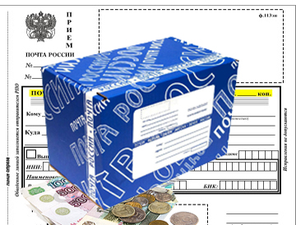
Урок СБО 7 класс
Тема урока: Посылка
учитель СБО
Земцова В.Я.

Slide 2
Виды почтовых отправлений

Slide 3
Что такое посылка?

Slide 4
Виды посылок

Slide 6
Виды упаковок

Slide 7
Прием и выдача посылок

Slide 8
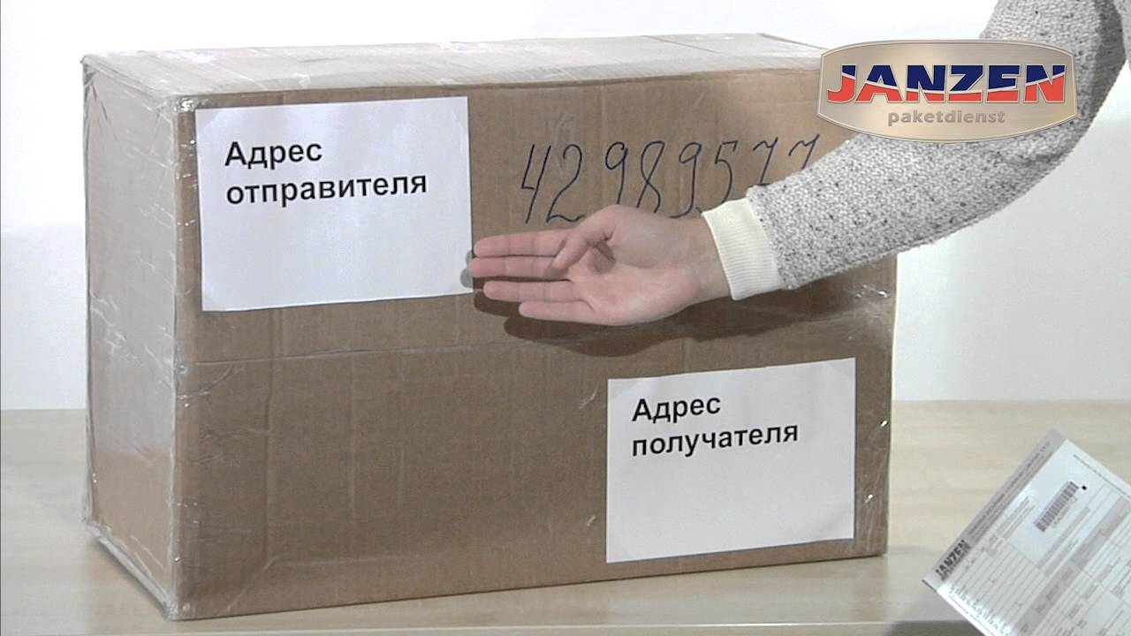
Отправка посылки

Slide 11
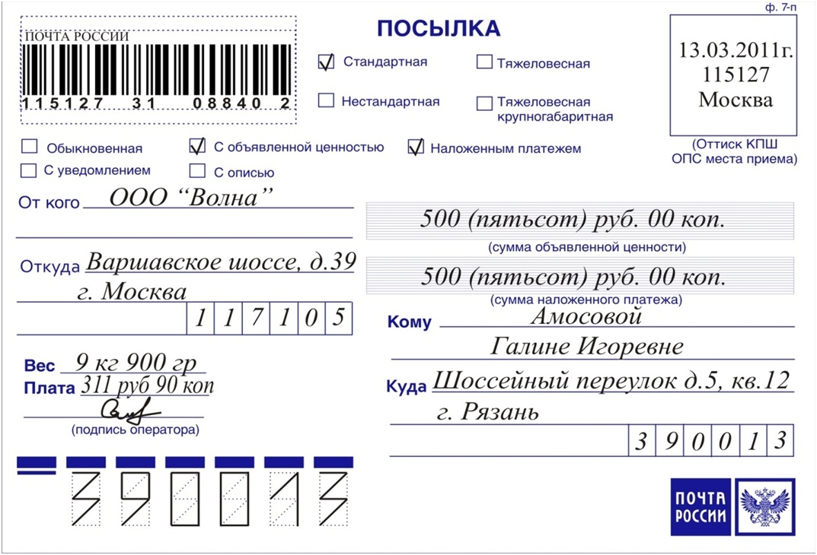
Оформление отправления посылки

Slide 14
Вопросы для закрепления.
Назовите виды почтовых отправлений.
Что такое посылка?
Какие виды посылок вы знаете?
Какие виды упаковок вы знаете?.
Какой вес у посылки?
Что нельзя отправлять посылкой?
Как отправить посылку?

Slide 15
МОЛОДЦЫ!
«ДО НОВЫХ ВСТРЕЧ!»

